Slide 1

PROPOSIÇÕES LÓGICAS
Prof. André Aparecido da Silva
Disponível em: http://www.oxnar.com.br/aulas

Slide 2
Lógica é um substantivo feminino com origem no termo grego logiké, relacionado com o logos, razão, palavra ou discurso, que significa a ciência do raciocínio.

Slide 3

Os problemas ou jogos de lógica são atividades onde um indivíduo tem que usar um raciocínio lógico para resolver o problema.

Slide 4

E NA LOTERIA É ASSIM TAMBÉM ?

Slide 5
A lógica de programação é...
A linguagem usada para criar um programa de computador. A lógica de programação é essencial para desenvolver programas e sistemas informáticos, pois ela defina o encadeamento lógico para esse desenvolvimento.

Slide 6
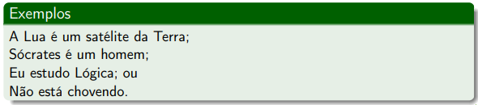
Proposições com representações
Proposição p
Proposição q
Proposição r
Proposição s

Slide 7
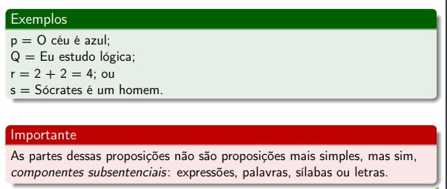
MAIS EXEMPLOS

Slide 8
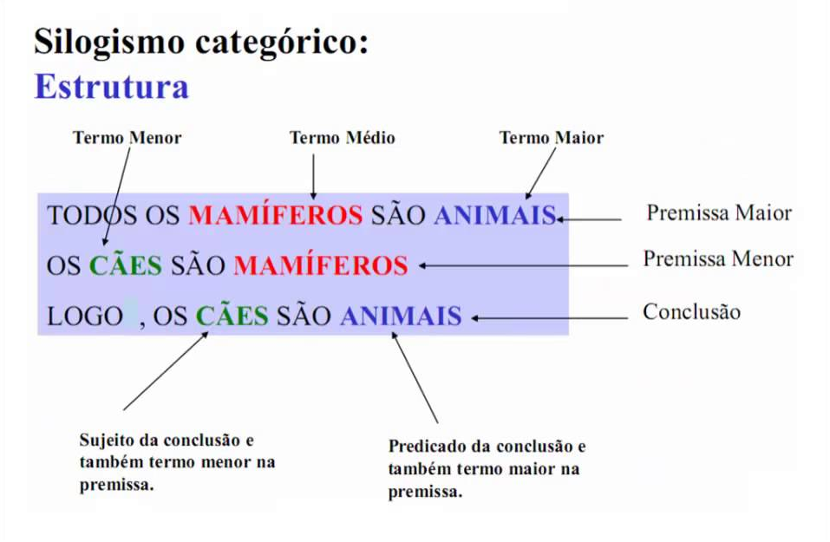

Slide 9
TRABALHO SOBRE LINGUAGENS DE PROGRAMAÇÃO
* PRINCIPAIS LINGUAGENS DE PROGRMAÇÃO USADAS ATUALMENTE.
* EM QUE ÁREAS PRINCIPALMENTE ESTA LINGUAGEM É USADA, OU SE EVENTUALMENTE NÃO É USADA MAIS.
* EXEMPLOS DE CÓDIGOS GERADOS POR ESTAS LINGUAGENS.
* EM EQUIPES DE ATÉ 03 PESSOAS.
Apresentar na próxima aula dia 02/10/2018.

Slide 10
LINGUAGENS DE PROGRAMAÇÃO
Java
C
C++
C#
.NET
JavaScript
Pithon
Objective-C
Assembly
Cobol
Pascal
Delph
Perl
Linguagem R
Linguagem Q#
PL / SQL

Slide 11
LINGUAGENS DE PROGRAMAÇÃO
Lisp
Logo
ADA
NXT-G
Programas para ensinar programação em blocos.
Ex:
Scratch
AppInventor2

Slide 12
Conectivos Lógicos
As proposições compostas são obtidas combinando proposições simples através de certos termos chamados conectivos;

Slide 13
Conectivos Lógicos
A Lógica dispõe de cinco tipos de conectivos e seus operadores:
Não (Negação), ¬ ;
E (Conjunção), ∧;
Ou (Disjunção), ∨;
Se – então (Condicional), →;
Se e somente se (Bicondicional), ↔.

Slide 14
Noções de Lógica
Questões
1) O Que significa a palavra lógica?
2) O que se entende por extensão e compreensão do conceito?
3) Conceitue juízo e raciocínio.
4) O que é um sofisma? Dê um exemplo.

Slide 15
Noções de Lógica
Temas para Debate
1) A lógica é boa para o raciocínio, mas mal para a prática. Comente.
2) O todo é sempre a soma das partes?
3) Relacione acidental e essencial.

